Slide 1
第6章 特殊的图
6.1 二部图
6.2 欧拉图
6.3 哈密顿图
6.4 平面图

Slide 2
6.1 二部图
二部图
完全二部图
匹配
极大匹配,最大匹配,完美匹配,完备匹配
Hall定理

Slide 3
二部图
定义 设无向图 G=<V,E>, 若能将V 划分成V₁ 和 V₂
(V₁∪V₂=V, V₁∩V₂=∅), 使得G中的每条边的两个端
点都一个属于V₁, 另一个属于V₂, 则称G为二部图,
记为<V₁,V₂,E>, 称V₁和V₂为互补顶点子集. 又若G
是简单图, 且V₁中每个顶点都与V₂中每个顶点相邻,
则称G为完全二部图, 记为K_{r,s}, 其中r=|V₁|, s=|V₂|.
注意: n 阶零图为二部图.

Slide 4
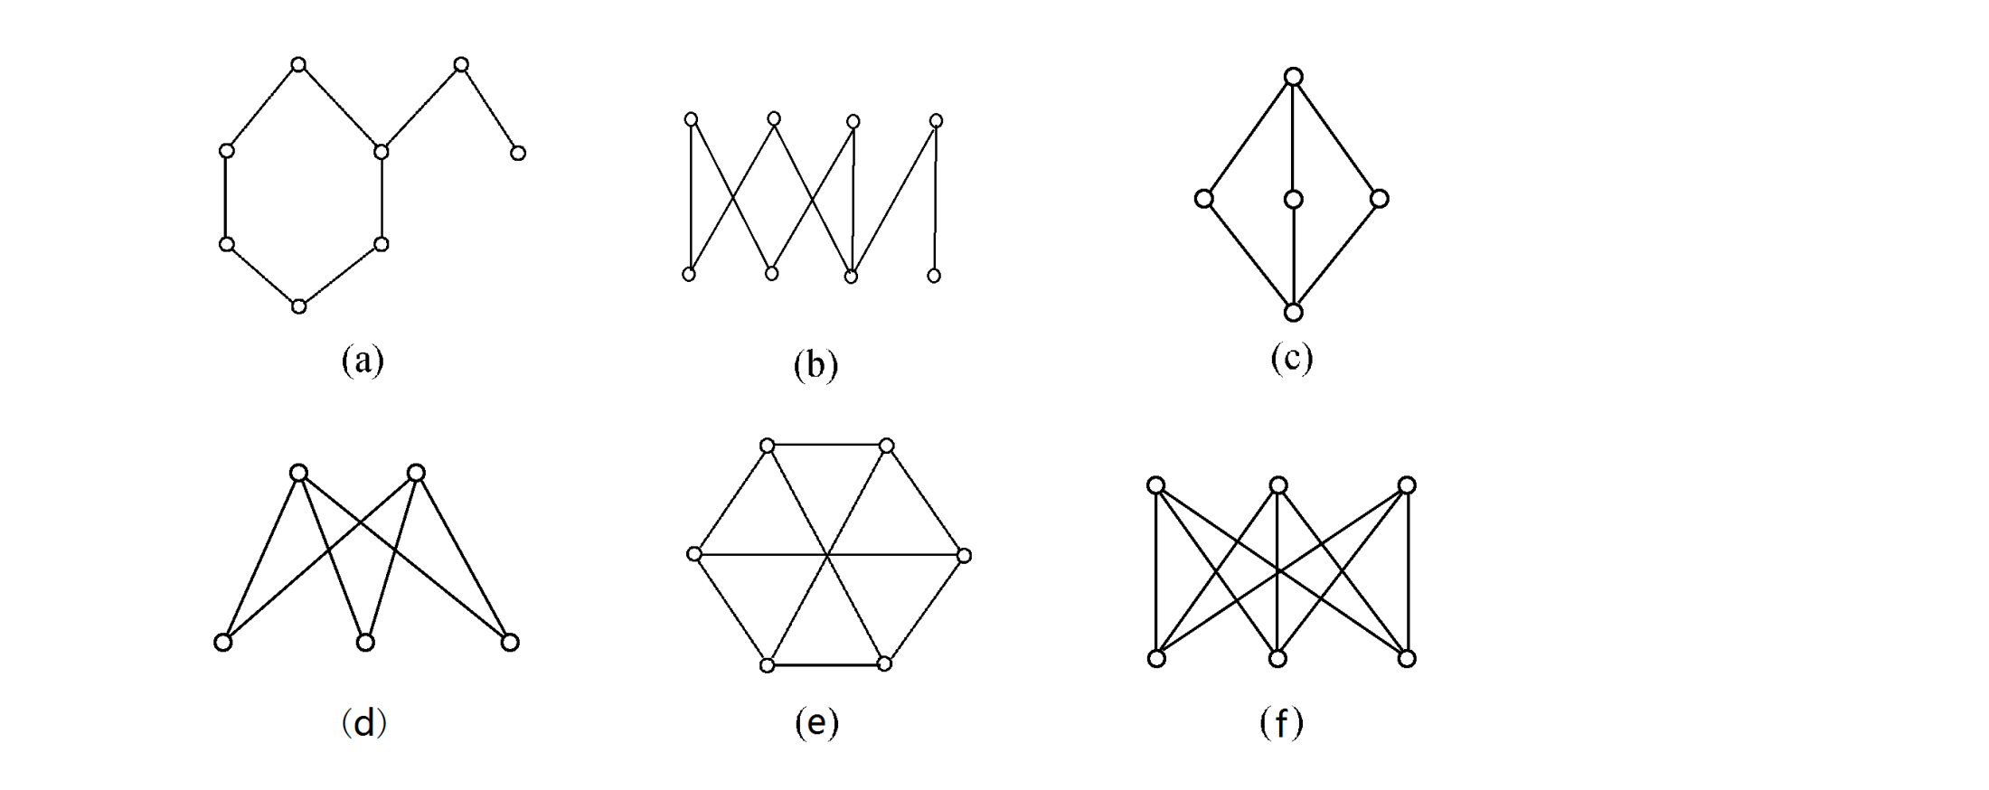
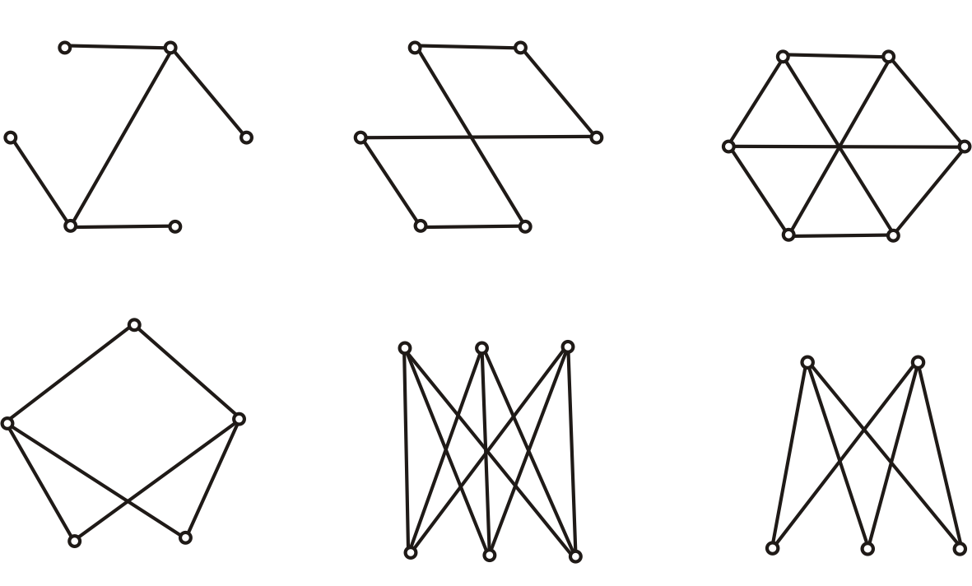
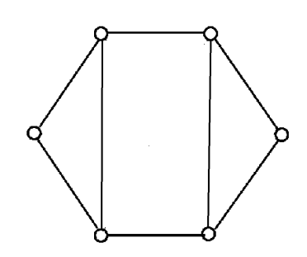
二部图(续)
例 下述各图是否是二部图?
不是
定理 无向图G=<V,E>是二部图当且仅当G中无奇圈

Slide 5
匹配
设G=<V,E>,
匹配(边独立集): 任2条边均不相邻的边子集
极大匹配: 添加任一条边后都不再是匹配的匹配
最大匹配: 边数最多的匹配
匹配数: 最大匹配中的边数, 记为β₁
例
极大匹配
最大匹配 β₁=3

Slide 6
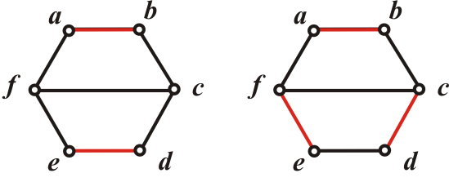
匹配 (续)
设M为G中一个匹配
v_{i}与v_{j}被M匹配: (v_{i},v_{j})∈M
v为M饱和点: M中有边与v关联
v为M非饱和点: M中没有边与v关联
M为完美匹配: G的每个顶点都是M饱和点
例 关于M₁, a,b,e,d是饱和点
f,c是非饱和点
M₁不是完美匹配
M₂是完美匹配
M₁
M₂

Slide 7
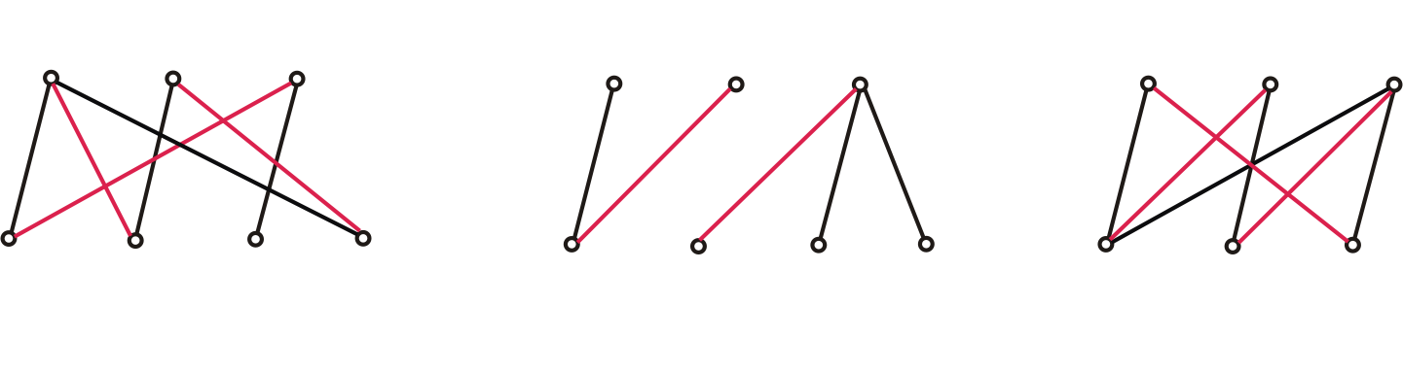
二部图中的匹配
定义 设G=<V₁,V₂,E>为二部图, |V₁|≤|V₂|, M是G中最
大匹配, 若V₁中顶点全是M饱和点, 则称M为G中V₁
到V₂的完备匹配. 当|V₁|=|V₂|时, 完备匹配变成完美
匹配.
例
完备,不完美
不完备
完美

Slide 8
Hall定理
定理(Hall定理) 设二部图G=<V₁,V₂,E>中，|V₁|≤|V₂|. G中存
在从V₁到V₂的完备匹配当且仅当V₁中任意k 个顶点至少与V₂
中的k个顶点相邻(k=1,2,…,|V₁|). ⎯相异性条件
由Hall定理, 上一页第2个图没有完备匹配.
定理 设二部图G=<V₁,V₂,E>中, 如果存在t≥1, 使得V₁中每个
顶点至少关联 t 条边, 而V₂中每个顶点至多关联t条边，则G
中存在V₁到V₂的完备匹配. ⎯t 条件
证 V₁中任意k个顶点至少关联kt条边, 这kt条边至少关联V₂
中的k个顶点, 即V₁中任意k个顶点至少邻接V₂中的k个顶点.
由Hall定理, G中存在V₁到V₂的完备匹配.

Slide 9
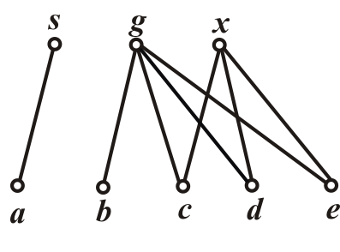
一个应用实例
例 某课题组要从a, b, c, d, e 5人中派3人分别到上海、广州、香港去开会. 已知a只想去上海，b只想去广州，c, d, e都
表示想去广州或香港. 问该课题组在满足个人要求的条件下，共有几种派遣方案？
解 令G=<V₁,V₂,E>, 其中V₁={s, g, x}, V₂={a, b, c, d, e},
E={(u,v) | u∈V₁, v∈V₂, v想去u},
其中s, g, x分别表示上海、广州和香港.
G 满足相异性条件，红边是一个完备匹配, 对应的派遣方案:
a−上海, b−广州, d−香港

Slide 10
6.2 欧拉图
欧拉通路与欧拉回路
存在欧拉通路和欧拉回路的充分必要条件

Slide 11
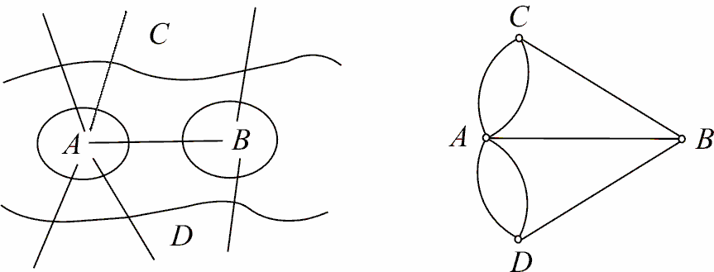
哥尼斯堡七桥问题
要求边不重复地一笔画出整个图

Slide 12
欧拉图
欧拉通路: 图中行遍所有顶点且恰好经过每条边一次的通路.
欧拉回路: 图中行遍所有顶点且恰好经过每条边一次的回路.
欧拉图: 有欧拉回路的图.
半欧拉图: 有欧拉通路,但无欧拉回路的图.
几点说明：上述定义对无向图和有向图都适用.
规定平凡图为欧拉图.
欧拉通路是简单通路, 欧拉回路是简单回路.
环不影响图的欧拉性.

Slide 13
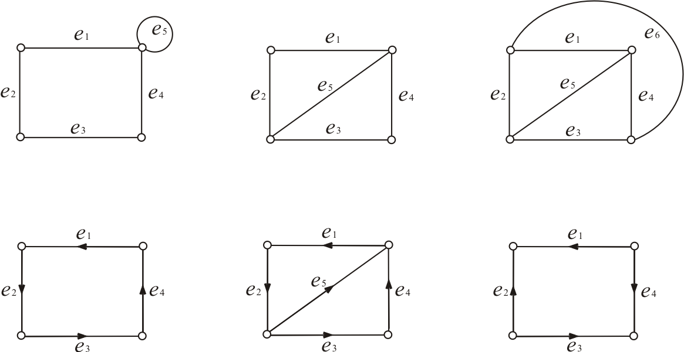
欧拉图实例
例 是否是欧拉图或半欧拉图?
欧拉图
半欧拉图
不是
欧拉图
半欧拉图
不是

Slide 14
欧拉图的判别法
定理 无向图G为欧拉图当且仅当G连通且无奇度顶
点. G是半欧拉图当且仅当G连通且恰有两个奇度顶
点.
定理 有向图D是欧拉图当且仅当D连通且每个顶点
的入度都等于出度. D是半欧拉图当且仅当D连通且
恰有两个奇度顶点, 其中一个入度比出度大1, 另一个
出度比入度大1, 其余顶点的入度等于出度.

Slide 15
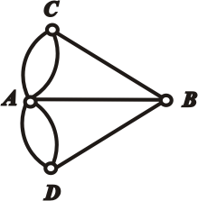
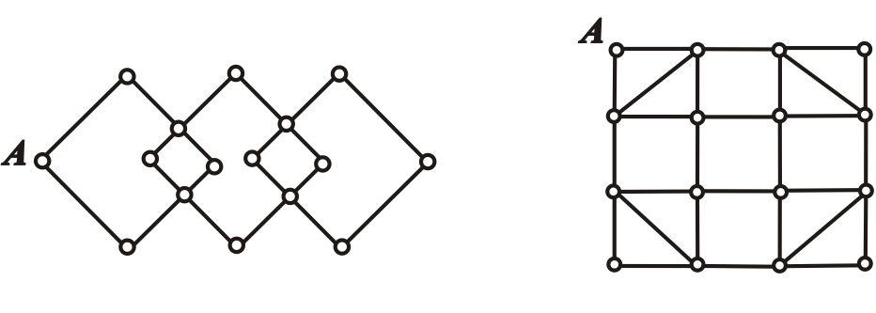
实例
例1 哥尼斯堡七桥问题
4个奇度顶点, 不存在
欧拉通路, 更不存在
欧拉回路,
例2 下面两个图都是欧拉图.
从A点出发, 如何一次成功地走出一条欧拉回路来？

Slide 16
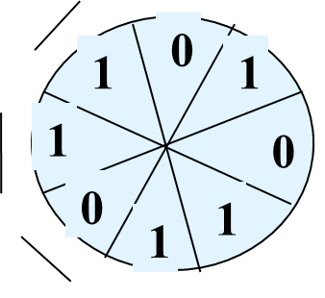
应用实例
例 设旋转磁鼓分成8个扇区, 每个扇区标记一个0或1, 有3个探测器能够读出连续的3个扇区的标记. 如何赋给扇区标记, 使得能够根据探测器的读数确定磁鼓的位置. 为了能够根据读数确定磁鼓的位置, 必须构造一个由8个0和1组成的圆环, 使得圆环上连续3个数字的序列都不相同.

Slide 17
应用实例(续)
构造一个4阶有向图, 8条边
的标记是不同的, 图中存在
一条欧拉回路:000, 001, 011,
111, 110, 101, 010, 100. 在这
条回路上连续3条边的标记
的第一位恰好与第一条边的
标记相同. 顺着这条回路取
每一条边标记的第一位得到
00011101, 按照这个顺序标记
磁鼓的扇区.
000
100
00
001
010
10
01
101
110
011
11
111

Slide 18
6.3 哈密顿图
哈密顿通路和哈密顿回路
存在哈密顿通路和哈密顿回路的充分条件与必要条件
格雷码

Slide 19
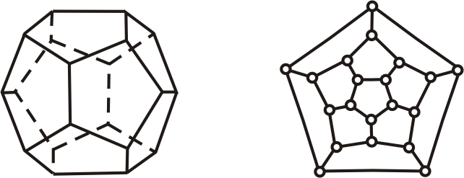
哈密顿周游世界问题
每个顶点是一个城市, 有20个城市, 要求从一个
城市出发, 恰好经过每一个城市一次, 回到出发
点.

Slide 20
哈密顿图的定义
哈密顿通路: 经过图中所有顶点一次且仅一次的通路.
哈密顿回路:经过图中所有顶点一次且仅一次的圈.
哈密顿图: 具有哈密顿回路的图.
半哈密顿图: 具有哈密顿通路而无哈密顿回路的图.
规定：平凡图是哈密顿图.
哈密顿通路是初级通路，哈密顿回路是初级回路.
环与平行边不影响图的哈密顿性.

Slide 21
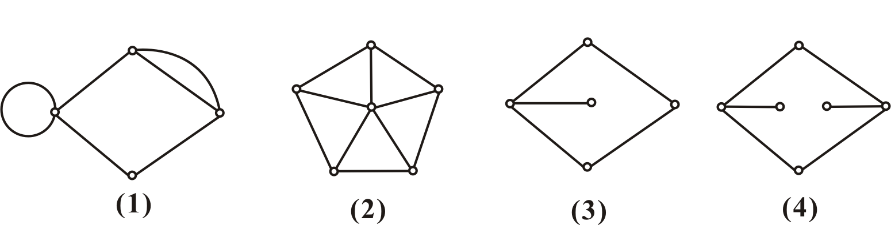
实例
例 是否是哈密顿图,半哈密顿图?
哈密顿图
哈密顿图
半哈密顿图
不是

Slide 22
无向哈密顿图的一个必要条件
定理 设无向图G=<V,E>是哈密顿图, 则对于任意V₁⊂V且
V₁≠∅, 均有 p(G−V₁)≤|V₁|.
证 设C为G中一条哈密顿回路, 有p(C−V₁) ≤ |V₁|. 又因为
C⊆G, 故 p(G−V₁) ≤ p(C−V₁) ≤ |V₁|.
几点说明
定理中的条件是哈密顿图的必要条件, 但不是充分条件.
可利用该定理判断某些图不是哈密顿图.
由定理可知, K_{r,s}当s≥r+1时不是哈密顿图.
当r≥2时, K_{r,r}是哈密顿图, 而K_{r,r+1}是半哈密顿图.

Slide 23
实例
例 设G为n阶无向连通简单图, 若G中有割点或桥,
则G不是哈密顿图.
证 (1) 设v为割点, 则p(G−v) ≥ 2>|{v}|=1. 根据定理,
G不是哈密顿图.
(2) 若G是K₂(K₂有桥), 它显然不是哈密顿图. 除K₂
外, 其他的有桥连通图均有割点. 由(1), 得证G不是
哈密顿图.

Slide 24
无向哈密顿图的一个充分条件
定理 设G是n阶无向简单图, 若任意两个不相邻的
顶点的度数之和大于等于n−1, 则G中存在哈密顿通
路. 当n≥3时, 若任意两个不相邻的顶点的度数之和
大于等于n, 则G中存在哈密顿回路.
由定理, 当n≥3时, K_{n}均为哈密顿图.
定理中的条件是充分条件, 但不是必要条件.
例如, n(≥6)个顶点的路径存在哈密顿通路, 但不满
足条件. n(≥5)个顶点的圈是哈密顿图, 不满足条件.

Slide 25
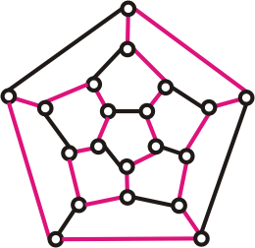
判断是否是哈密顿图的可行方法
观察出一条哈密顿回路
例如 右图(周游世界问题)中红
边给出一条哈密顿回路, 故它
是哈密顿图.
满足充分条件
例如 当n≥3时, K_{n}中任何两个不同的顶点 u,v, 均
有d(u)+d(v) = 2(n−1) ≥ n, 所以K_{n}为哈密顿图.

Slide 26
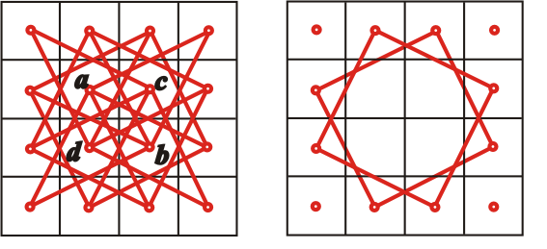
判断是否是哈 密顿图的可行方法(续)
不满足必要条件
例 4×4国际象棋盘上的跳马问
题: 马是否能恰好经过每一个
方格一次后回到原处?
解 每个方格看作一个顶点, 2个
顶点之间有边当且仅当马可以
从一个方格跳到另一个方格,
得到16阶图G, 如左图红边所示. 取V₁={a, b, c, d}, 则p(G−V₁)
= 6 >|V₁|, 见右图. 由定理, 图中无哈密顿回路, 故问题无解.
在8×8国际象棋盘上, 跳马问题是否有解?
判断是否为哈密顿图是NP完全的

Slide 27
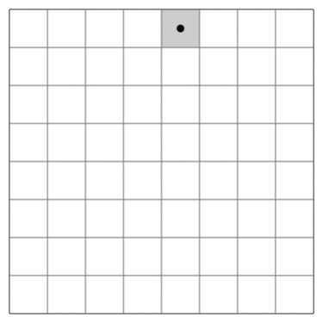
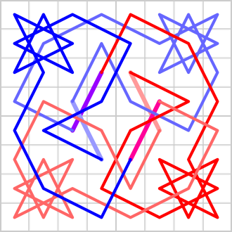
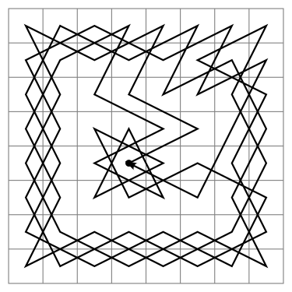

Slide 28
应用实例
例 某次国际会议8人参加，已知每人至少与其余7
人中的4人有共同语言，问服务员能否将他们安
排在同一张圆桌就座，使得每个人都能与两边的
人交谈？
解 作无向图G=<V,E>, 其中V={v|v为与会者}，
E={(u,v) | u,v∈V, u与v有共同语言, 且u≠v}.
G为简单图. 根据条件, ∀v∈V, d(v)≥4. 于是，
∀u,v∈V, 有d(u)+d(v)≥8. 由定理可知G为哈密顿图.
服务员在G中找一条哈密顿回路C，按C中相邻关
系安排座位即可.

Slide 29
竞赛图
竞赛图: 任意两个顶点之间恰好有一条有向边.
在循环赛中, n个参赛队中的任
意两个队比赛一次, 假设没有
平局, 用有向图描述比赛结果:
顶点表示参赛队, A到B有一条
边当且仅当A队胜B队.
A
B
C
D

Slide 30
竞赛图(续)
定理 在n(n≥2)阶有向图D中, 如果所有有向边均用无
向边代替, 所得无向图中含生成子图K_{n}, 则有向图D
中存在哈密顿通路.
根据定理, 竞赛图中一定有哈密顿通路, 当然也可能
有哈密顿回路. 当没有哈密顿回路时, 通常只有一条
哈密顿通路, 这条通路给出参赛队的唯一名次.
例如, DABC是一条哈密顿通路, 它没有哈密顿回路,
比赛结果是D第一, A第二, B第三, C第四.

Slide 31
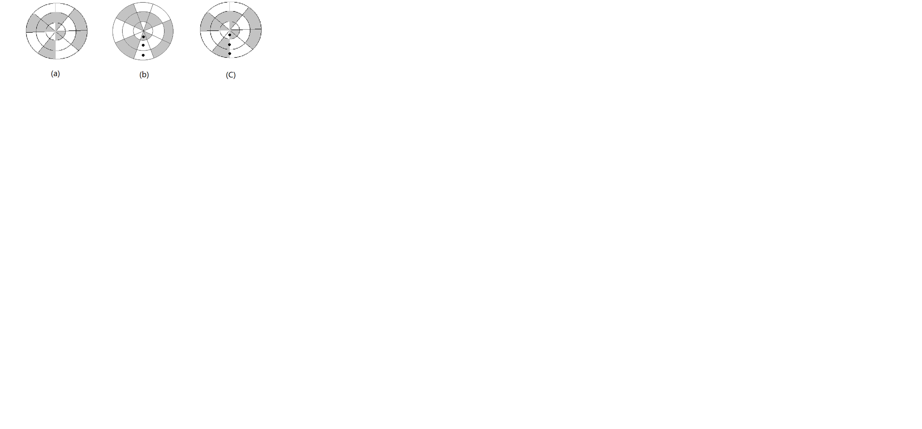
格雷码(gray code)
为了确定圆盘停止旋转后的位置, 把圆盘划分成2^{n}个扇区, 每
个扇区分配一个n位0-1串. 要用某种电子装置读取扇区的赋值.
当圆盘停止旋转后, 如果电子装置处于一个扇区的内部, 它将
能够正确的读出这个扇区的赋值, 如果电子装置恰好处于两个
扇区的边界上, 就可能出问题.
如何赋值, 才能将可能出现的误差减少到最小?
010
011
111
100
000
101
110
001

Slide 32
格雷码(续)
格雷码: 相邻的两个以及最后一个和第一个之间只有一位不
同的把n位0-1串序列
例如, 000, 001, 011, 010, 110, 111, 101, 100是一个格雷码
构造n维立方体图: 2^{n}个顶点, 每个顶点表示一个n位串, 两个
顶点之间有一条边当且仅当它们的n位串仅相差一位.
当n≥2时, 图中一定存在哈密顿回路.
000
001
00
01
100
101
010
011
10
11
110
111

